Slide 1

JAM LAND
2016. 06. 03
웹 및 서버 프로그래밍
2013105083 이흔정

Slide 2

JAM LAND
목차
프로그램 소개
JAM LAND란?
기능소개
Use case Diagram
이용 API
진행상황
GITHUB
HTML
DATABASE 구조
API
TOPIC

Slide 3




JAM LAND
1
프로그램 소개
JAM LAND란?
당신에게
새로움을
누구나 쓰고 편집 가능한
당신에게
열려있는
우리 모두의
새로운 문
문화 소개 어플리케이션
동영상 기반의
Notes:
자신의 분야를 소개하고 싶은 욕구를 이용한다.

Slide 4

JAM LAND
2
기능 소개
Use case Diagram
글
목록보기
Youtube
동영상
보기
<<include>>
Youtube API
글 작성
<<include>>
Facebook API
추천하기
SNS로
공유하기
<<exclude>>
Twitter API
글, 목록
편집
<<exclude>>
Instagram API
<<exclude>>
추천글
자동 백업

Slide 5






JAM LAND
2
기능 소개
이용 API
+

Slide 6
JAM LAND
3
진행상황
진행상황
GIT 형상관리(https://github.com/oooyat/webserver_jamLand)
VIEW HTML의 UI 완성
Database 구조 확립
YouTube, Naver API(기계번역) test

Slide 7
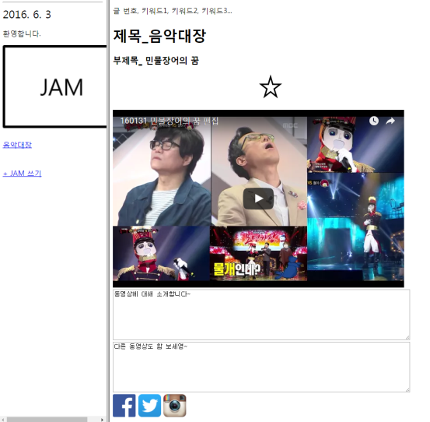
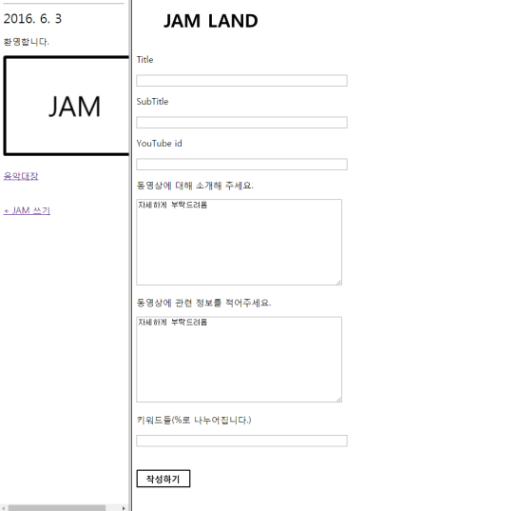
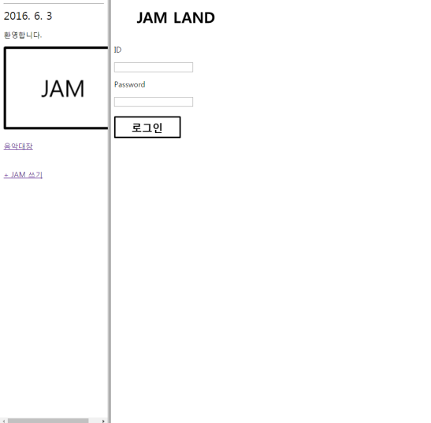
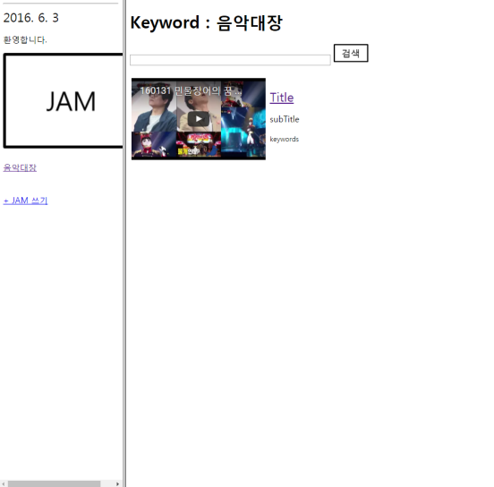
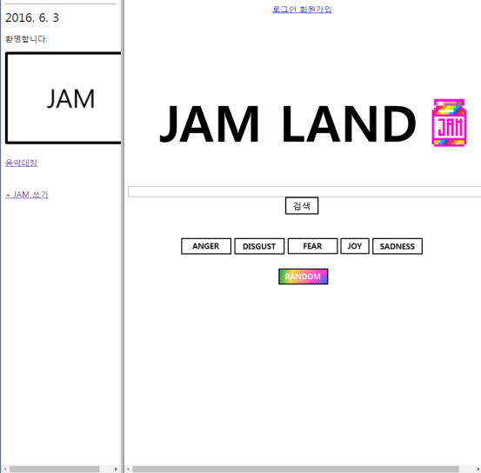
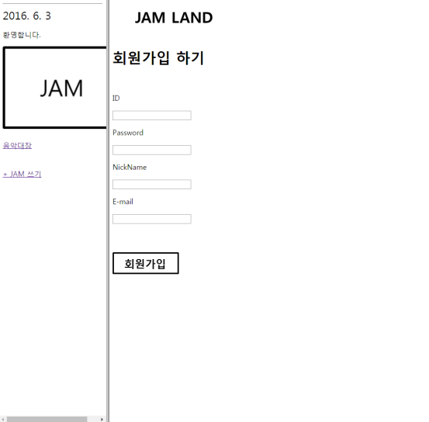
JAM LAND
3
진행상황
HTML

Slide 8
JAM LAND
3
진행상황
Jdir
Database 구조
jdir_id
jdir_id : directory id(PK) name : directory name create_date : be created date upper_dir_id : upper directory id(FK) user_id : directory creator(FK)
Jdoc
juser
docId
title : subtitle : ytb : youtube id context1 : context2 : rcmd : cumulative recommend rprt : cumulative report userId : document creator(FK) mdfyDate : be modified date
id
pw : password name : nickname mail : e-mail
userId docId
userId : (FK) docId : (FK)
docId keywordKo
docId : document id(FK) keywordKo: keywordKo(FK)
Jkeyword
ko
en : keyword in english jtype : anger || disgust || fear || joy || sadness ~상위 하나의 감정 score : emotion amount

Slide 9
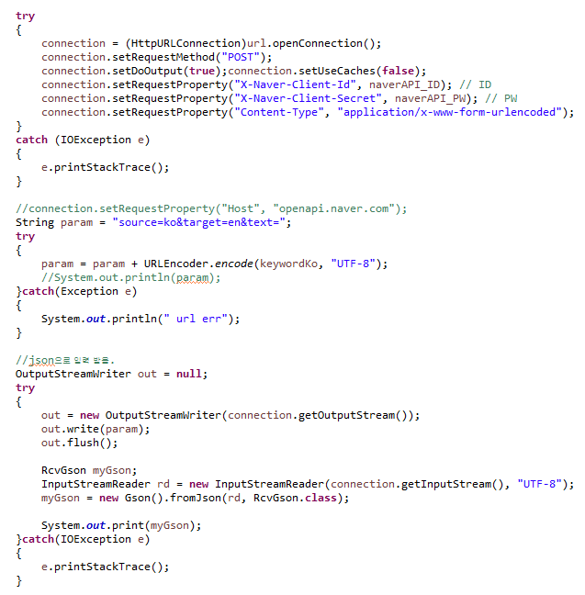
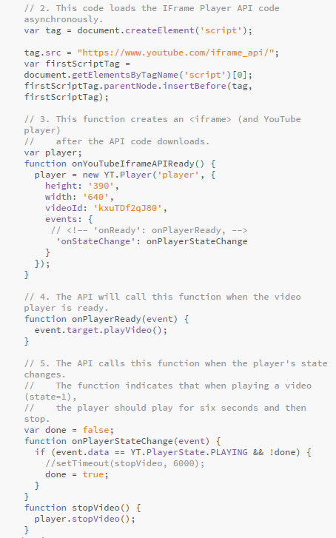
JAM LAND
3
진행상황
API 시험구현
Naver API : 기계 번역 , POST 방식 , JSON
Youtube API : Script

Slide 10
JAM LAND
4
Topic
Topic
Bluemix API 문제
MVC 패턴의 Controller – View 연결
JavaScript와 Java간의 통신
Database h2사용시 – table 선언문제

Slide 11
JAM LAND
감사합니다.

